Slide 1

ANÁLISIS ESTADÍSTICO Y DATA MINING
TEMA 01
ESTADÍSTICA
DESCRIPTIVA
Medidas de tendencia central: media, mediana, moda
Medidas de dispersión: varianza, desviación estándar
Representación gráfica: histogramas, diagramas de caja
Tipos de datos: nominales, ordinales, continuos
Distribución de datos: normal, sesgada, kurtosis

Slide 2

INTRODUCCIÓN
DE LA SESIÓN

Slide 3

+ INTRODUCCIÓN
La estadística descriptiva es la base fundamental del análisis de datos, puesto que permite organizar, resumir e interpretar la información obtenida de observaciones y/o encuestas. Su objetivo principal es transformar los datos en información comprensible para la toma de decisiones.
En un entorno empresarial, las herramientas de la estadística descriptiva permiten analizar ventas, ingresos, costos o comportamientos de consumidores, proporcionando una visión clara del rendimiento y las tendencias del negocio.
A través de indicadores y gráficos estadísticos, se facilita la interpretación visual y cuantitativa de los datos. Estas técnicas ayudan a identificar patrones, valores extremos y distribuciones relevantes.
La estadística descriptiva es esencial para todo profesional, ya que constituye el primer paso para aplicar luego métodos analíticos más avanzados como la inferencia estadística o el data mining.

Slide 4
MEDIDAS DE TENDENCIA CENTRAL: MEDIA, MEDIANA, MODA

Slide 5

+ MEDIDAS DE TENDENCIA CENTRAL: MEDIA, MEDIANA, MODA
¿QUÉ SON LAS MEDIDAS DE TENDENCIA CENTRAL?
Son valores numéricos que representan el centro o punto típico de un conjunto de datos. Indican hacia dónde tienden a agruparse los valores observados y resumen el comportamiento general de la variable analizada.
Su propósito es describir un valor representativo del conjunto total de observaciones.

Slide 6


+ MEDIDAS DE TENDENCIA CENTRAL: MEDIA, MEDIANA, MODA
MEDIA (PROMEDIO ARITMÉTICO)
La media es el valor que se obtiene al sumar todos los datos y dividir entre el número total de datos.
Es la medida más común, de fácil entendimiento y útil cuando los datos son numéricos y no presentan valores extremos (outliers).
Fórmula:
$$\overline{X}= \frac{\sum{Xi}}{n}$$
Donde:
$$\overline{X}=media$$
∑xi = suma de todos los datos
n = número total de datos
Notes:
En estadística, outliers (o valores atípicos) son observaciones que se desvían significativamente del patrón o tendencia general de un conjunto de datos.
Se caracterizan por estar numéricamente muy alejados del resto de los datos, pudiendo ser el resultado de errores de medición, eventos excepcionales o, en ocasiones, datos genuinos que representan situaciones inusuales.
Su presencia puede distorsionar los análisis y llevar a conclusiones erróneas si no se identifican y tratan adecuadamente.

Slide 7

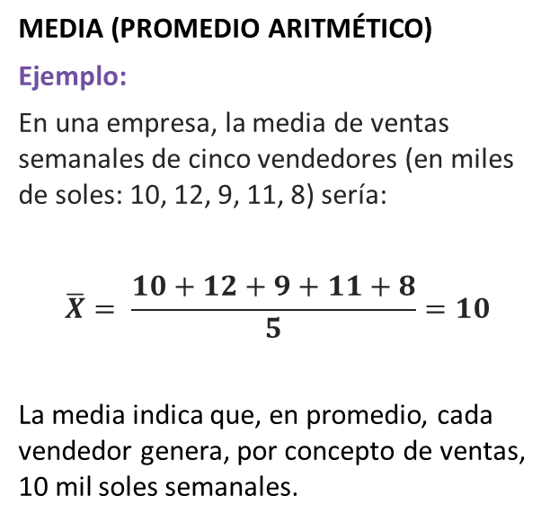
+ MEDIDAS DE TENDENCIA CENTRAL: MEDIA, MEDIANA, MODA
MEDIA (PROMEDIO ARITMÉTICO)
Ejemplo:
En una empresa, la media de ventas semanales de cinco vendedores (en miles de soles: 10, 12, 9, 11, 8) sería:
$$\overline{X}= \frac{10+12+9+11+8}{5}=10$$
La media indica que, en promedio, cada vendedor genera, por concepto de ventas, 10 mil soles semanales.

Slide 8

+ MEDIDAS DE TENDENCIA CENTRAL: MEDIA, MEDIANA, MODA
MEDIANA
La mediana es el valor central de un conjunto de datos ordenados, que divide la distribución en dos partes iguales: el 50% inferior y el 50% superior.
No se ve afectada por valores extremos, por lo que es más representativa en datos asimétricos.
Cálculo:
Ordenar los datos de menor a mayor.
Si el número de datos es impar, la mediana es el valor central.
Si es par, la mediana es el promedio de los dos valores centrales.

Slide 9
+ MEDIDAS DE TENDENCIA CENTRAL: MEDIA, MEDIANA, MODA
MEDIANA
Ejemplo:
En una empresa, los sueldos (en soles) de 5 trabajadores son:
1000, 1200, 1300, 5000, 6000.
La mediana es 1300 porque está en el centro del conjunto ordenado.
Esto muestra que, aunque algunos ganen mucho más, la mitad (el 50% inferior) de los trabajadores gana 1300 soles o menos.

Slide 10

+ MEDIDAS DE TENDENCIA CENTRAL: MEDIA, MEDIANA, MODA
MODA
La moda es la medida de tendencia central que indica el dato u observación que más se repite dentro de una distribución o conjunto de datos.
Puede existir una sola moda (unimodal), varias modas (multimodal) o ninguna (si todos los datos registran la misma frecuencia).
Cálculo:
Se identifica observando qué valor aparece con mayor frecuencia en el conjunto de datos.

Slide 11
+ MEDIDAS DE TENDENCIA CENTRAL: MEDIA, MEDIANA, MODA
MODA
Ejemplo:
Una empresa registra el monto de ventas (en miles de soles) obtenidas durante 8 semanas:
15, 18, 15, 22, 15, 15, 20, 18
En este caso, el valor 15 se repite cuatro veces, por lo que la distribución es unimodal y la moda es 15.
Esto significa que el nivel de venta más frecuente en las 8 semanas fue de 15 mil soles, reflejando el monto en el que la empresa más suele ubicarse.

Slide 12
MEDIDAS DE DISPERSIÓN: VARIANZA, DESVIACIÓN ESTÁNDAR

Slide 13

+ MEDIDAS DE DISPERSIÓN: VARIANZA, DESVIACIÓN ESTÁNDAR
¿QUÉ SON LAS MEDIDAS DE DISPERSIÓN?
Las medidas de dispersión cuantifican cuánto se alejan los datos respecto a la media. Es decir, indican el grado de variabilidad o estabilidad que existe en un conjunto de observaciones.
Cuando la dispersión es baja, los datos están concentrados cerca del promedio; cuando es alta, los valores se encuentran más dispersos o alejados entre sí.
Estas medidas son esenciales para evaluar la consistencia de los resultados, el riesgo o la heterogeneidad de comportamientos dentro de una población o muestra.

Slide 14
+ MEDIDAS DE DISPERSIÓN: VARIANZA, DESVIACIÓN ESTÁNDAR
ALGUNAS APLICACIONES EN CONTEXTOS EMPRESARIALES
Miden el riesgo o volatilidad de una inversión. Una baja desviación estándar en los rendimientos significa menor riesgo; una alta, mayor incertidumbre.
Indican si las ventas o preferencias de los clientes son homogéneas o variables. También mide la variabilidad en la respuesta de los clientes a una campaña.
FINANZAS
MARKETING
Muestran estabilidad o variación en la productividad, costos o tiempos de servicio.
Se usa para estandarizar variables antes de aplicar modelos predictivos y asegurar comparabilidad entre diferentes escalas.
ADMINISTRACIÓN
CIENCIA DE DATOS

Slide 15


+ MEDIDAS DE DISPERSIÓN: VARIANZA, DESVIACIÓN ESTÁNDAR
VARIANZA
La varianza mide el promedio de las desviaciones cuadráticas de cada dato respecto a la media. Es decir, cuánto se alejan en promedio los datos del valor central, considerando las diferencias al cuadrado (para evitar signos negativos).
Fórmula:
$$S^{2}= \frac{\sum{{(Xi −\overline{X})}^{2}}}{n −1}$$
Donde:
$S^{2}=$ varianza muestral
$\overline{X}=media$ del conjunto de datos
Xi = cada valor observado
n = número total de datos

Slide 16
+ MEDIDAS DE DISPERSIÓN: VARIANZA, DESVIACIÓN ESTÁNDAR
VARIANZA
Ejemplo: las ventas semanales (en miles de soles) de una tienda fueron:
10, 12, 8, 10, 10
Si aplicamos la fórmula, la varianza sería 2. Este resultado significa que:
Las ventas semanales tienen una variación moderada alrededor del promedio de 10 mil soles.
No todas las semanas se vende lo mismo, pero las diferencias no son muy grandes.
Aunque la varianza se expresa en unidades al cuadrado (por eso no es tan intuitiva), su valor ayuda a calcular la desviación estándar, que sí se interpreta directamente en miles de soles.

Slide 17


+ MEDIDAS DE DISPERSIÓN: VARIANZA, DESVIACIÓN ESTÁNDAR
DESVIACIÓN ESTÁNDAR
La desviación estándar es la raíz cuadrada de la varianza, lo que permite expresar la dispersión en las mismas unidades originales de los datos.
Es la medida más utilizada para evaluar la variabilidad real de los valores respecto a la media.
Fórmula:
$$SX= \sqrt{s^{2}}$$
Donde:
SX = desviación estándar
$S^{2}=$ varianza muestral

Slide 18
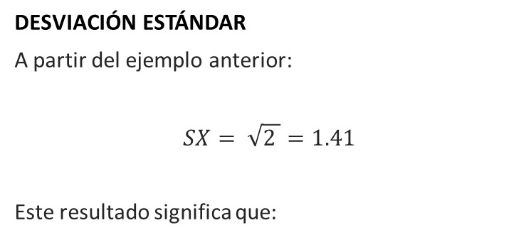
+ MEDIDAS DE DISPERSIÓN: VARIANZA, DESVIACIÓN ESTÁNDAR
DESVIACIÓN ESTÁNDAR
A partir del ejemplo anterior:
$$SX= \sqrt{2 }=1.41$$
Este resultado significa que:
La desviación estándar es 1.41, lo que significa que las ventas semanales se desvían, en promedio, 1.41 miles de soles respecto al promedio de 10.
En términos prácticos, indica que las ventas son bastante estables, ya que las variaciones semanales son pequeñas.

Slide 19
REPRESENTACIÓN GRÁFICA: HISTOGRAMAS, DIAGRAMAS DE CAJA

Slide 20

+ REPRESENTACIÓN GRÁFICA: HISTOGRAMAS, DIAGRAMAS DE CAJA
REPRESENTACIÓN GRÁFICA DE DATOS
Es una herramienta fundamental en estadística descriptiva, ya que permite visualizar y comunicar la información de manera clara, rápida y comprensible.
A través de los gráficos, podemos identificar tendencias, patrones, valores extremos y comportamientos inusuales que no siempre se perciben solo con números.
En el contexto profesional, las gráficas facilitan la toma de decisiones basada en datos, la comunicación de resultados a equipos no técnicos y la presentación de conclusiones ante directivos o clientes.

Slide 21
+ REPRESENTACIÓN GRÁFICA: HISTOGRAMAS, DIAGRAMAS DE CAJA
IMPORTANCIA EN DISTINTOS ÁMBITOS PROFESIONALES
Permite comparar ventas por región, identificar temporadas altas o bajas, y evaluar el desempeño de productos.
Ayuda a visualizar la distribución de pacientes por edad o evolución de enfermedades.
NEGOCIOS
SALUD
Permite detectar variaciones en procesos de producción y controlar la calidad.
Paso importante para descubrir patrones y relaciones antes de aplicar modelos predictivos.
INGENIERÍA
DATA MINING Y ANÁLISIS DE DATOS

Slide 22

+ REPRESENTACIÓN GRÁFICA: HISTOGRAMAS, DIAGRAMAS DE CAJA
HISTOGRAMA
Es una representación gráfica de la frecuencia de los datos numéricos continuos agrupados en intervalos.
Cada barra representa un rango de valores y su altura indica cuántas observaciones caen dentro de ese rango.

Slide 23
+ REPRESENTACIÓN GRÁFICA: HISTOGRAMAS, DIAGRAMAS DE CAJA
EJEMPLO
Una empresa de servicios desea evaluar su eficiencia en la atención al cliente. Durante una semana, registró el tiempo (en minutos) que tardó cada uno de los 40 clientes en ser atendido. El analista desea responder:
¿Cómo se distribuyen los tiempos de atención?
¿Existen muchos clientes que esperan demasiado?
¿El proceso es uniforme o hay variaciones importantes?
(Los datos recolectados se muestran el la tabla adjunta)
Notes:
En Excel el proceso es:
Marcar la columna de tiempos.
Ir al menú Insertar → Gráficos estadísticos → Histograma. Si no aparece, ir a Insertar → Gráfico de columnas → Elegir “Histograma”.
Hacer clic derecho en el eje horizontal → “Formato de eje”. Elegir un ancho de clase adecuado (por ejemplo, cada 3 minutos). Excel agrupará automáticamente los tiempos en intervalos.
Agregar título: “Distribución de tiempos de atención (minutos)”
Etiquetar los ejes. Eje X: “Tiempo de atención (minutos)”. Eje Y: “Número de clientes”.

Slide 24
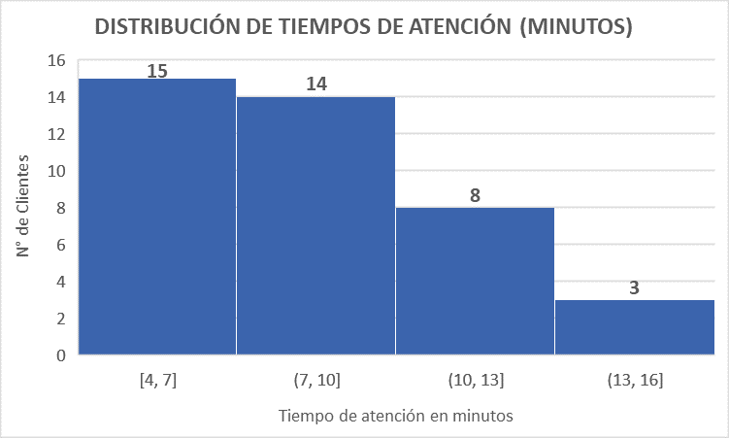
+ REPRESENTACIÓN GRÁFICA: HISTOGRAMAS, DIAGRAMAS DE CAJA
HISTOGRAMA
El histograma muestra que la mayor parte de los clientes fue atendida entre 4 y 10 minutos, con pocas atenciones que van desde los 13 minutos.
El proceso de atención es bastante consistente, aunque existen algunos casos de espera prolongada que podrían revisarse para mejorar la experiencia del cliente.

Slide 25
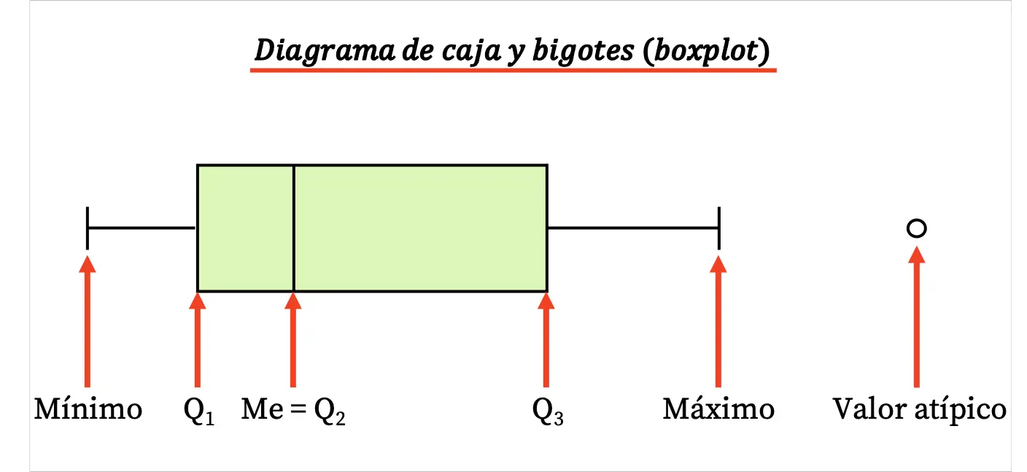
+ REPRESENTACIÓN GRÁFICA: HISTOGRAMAS, DIAGRAMAS DE CAJA
DIAGRAMA DE CAJA (BOXPLOT)
El diagrama de caja y bigotes (o boxplot) resume la distribución de una variable numérica a través de cinco valores clave:
Mínimo
Primer cuartil
Mediana
Tercer cuartil
Máximo.
Además, identifica visualmente los valores atípicos (outliers).
Permite comparar distribuciones entre grupos, detectar asimetrías y conocer la variabilidad de los datos de manera compacta.

Slide 26
+ REPRESENTACIÓN GRÁFICA: HISTOGRAMAS, DIAGRAMAS DE CAJA
EJEMPLO
El área de Recursos Humanos de una empresa busca identificar diferencias salariales entre tres departamentos: Ventas, Producción y Finanzas.
Desean saber si los sueldos son homogéneos o si existen valores atípicos (outliers) que podrían afectar la equidad salarial o requerir revisión.
Base de datos de la tabla adjunta muestra los sueldos mensuales (en soles) de los tres departamentos.
Observación: en el departamento de Ventas hay un salario de S/4000, que es un valor atípico respecto al resto.
Empleado | Ventas | Producción | Finanzas
1 | 2500 | 2300 | 2600
2 | 2700 | 2400 | 2800
3 | 2600 | 2500 | 2700
4 | 2800 | 2600 | 2900
5 | 3100 | 2700 | 3000
6 | 2900 | 2800 | 3100
7 | 2700 | 2600 | 2900
8 | 2600 | 2500 | 2700
9 | 3000 | 2700 | 2800
10 | 4000 | 2500 | 3200
Notes:
En Excel el proceso es:
Coloca en la fila 1 los encabezados: Ventas, Producción, Finanzas.
En las columnas A, B y C, escribe los valores de cada empleado.
Selecciona todo el rango de datos (A1:C11).
Ve al menú Insertar → Gráficos estadísticos → Diagrama de caja y bigotes.
Excel generará automáticamente un boxplot comparativo para los tres departamentos.
Personalizar el gráfico.

Slide 27
+ REPRESENTACIÓN GRÁFICA: HISTOGRAMAS, DIAGRAMAS DE CAJA
DIAGRAMA DE CAJA (BOXPLOT)

Slide 28
+ REPRESENTACIÓN GRÁFICA: HISTOGRAMAS, DIAGRAMAS DE CAJA
Al analizar el gráfico, se observa los siguientes aspectos:
Mediana (línea dentro de la caja): indica el sueldo central de cada departamento.
Ventas ≈ S/2750
Producción ≈ S/2600
Finanzas ≈ S/2850
Rango intercuartílico (altura de la caja): muestra la variabilidad de los sueldos.
Producción presenta una menor dispersión (más homogénea).
Ventas tiene una mayor variabilidad, influenciada por el valor alto de S/4000.
Bigotes (líneas superiores e inferiores): indican los sueldos más bajos y más altos dentro del rango esperado.
Valor atípico (punto fuera de la caja):
El sueldo de S/4000 en Ventas aparece como un outlier, lo que podría indicar una bonificación especial o cargo superior.

Slide 29
+ REPRESENTACIÓN GRÁFICA: HISTOGRAMAS, DIAGRAMAS DE CAJA
COMPARACIÓN ENTRE EL HISTOGRAMA Y EL DIAGRAMA DE CAJA
ASPECTO | HISTOGRAMA | DIAGRAMA DE CAJA
Tipo de dato | Numérico continuo | Numérico (discreto o continuo)
Objetivo | Mostrar la forma de la distribución | Resumir la distribución y detectar outliers
Ventaja | Visualiza la densidad y forma general | Resume información clave y facilita comparaciones
Limitación | No muestra valores exactos ni outliers | No muestra la forma de la distribución completa

Slide 30
TIPO DE DATOS: NOMINALES, ORDINALES, CONTINUOS

Slide 31
+ TIPO DE DATOS: NOMINALES, ORDINALES, CONTINUOS
DATOS EN ESTADÍSTICA
En estadística, los datos son el punto de partida de cualquier análisis. Sin embargo, no todos son iguales: algunos describen características o categorías, mientras que otros representan cantidades numéricas. Conocer el tipo de dato es esencial para:
Elegir las medidas adecuadas (media, mediana, moda, varianza, etc.).
Seleccionar los gráficos correctos (barras, histogramas, boxplots, etc.).
Aplicar las técnicas de análisis apropiadas (análisis descriptivo, inferencial o minería de datos).
Notes:
En resumen, identificar correctamente el tipo de dato evita errores de interpretación y garantiza resultados estadísticos válidos.

Slide 32
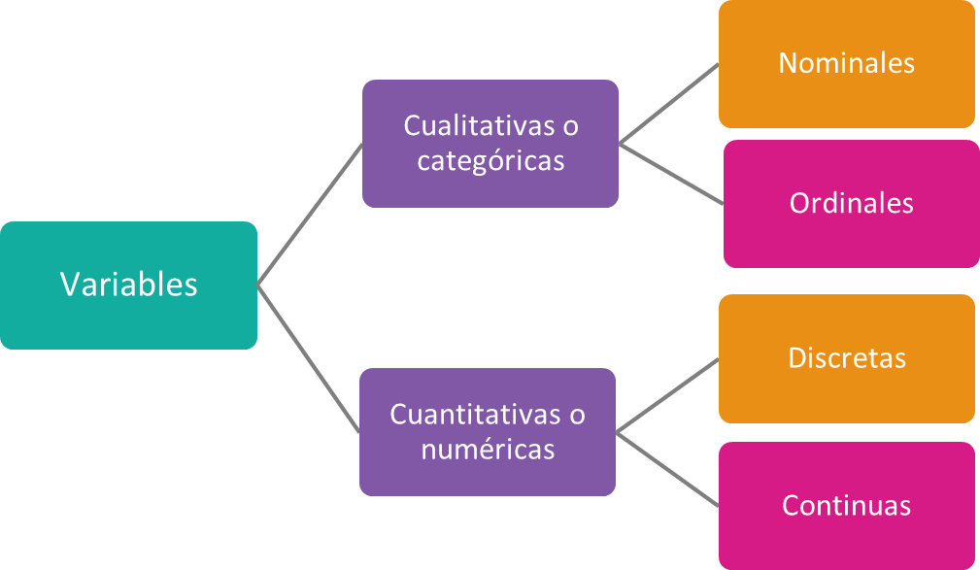
+ TIPO DE DATOS: NOMINALES, ORDINALES, CONTINUOS
CLASIFICACIÓN DE LOS TIPOS DE DATOS

Slide 33

+ TIPO DE DATOS: NOMINALES, ORDINALES, CONTINUOS
DATOS CATEGÓRICOS O CUALITATIVOS
Son aquellos que expresan una cualidad o característica, no una cantidad. Se utilizan para clasificar o agrupar observaciones.
En este tipo de datos no se pueden realizar operaciones matemáticas como sumas o promedios.
Subtipos:
Categóricos ordinales.
Categóricos nominales.

Slide 34
+ TIPO DE DATOS: NOMINALES, ORDINALES, CONTINUOS
NOMINALES
ORDINALES
No tienen orden lógico ni jerarquía.
Solo permiten identificar categorías diferentes.
Ejemplos: tipo de producto (bebidas, alimentos, limpieza), género (masculino, femenino, otro), área laboral (marketing, contabilidad, producción).
Tienen categorías que pueden ordenarse o jerarquizarse, aunque la diferencia entre ellas no sea cuantificable.
Ejemplos: nivel de satisfacción (bajo, medio, alto), nivel educativo (secundaria, técnico, universitario, posgrado), evaluación de desempeño (insatisfactorio, aceptable, excelente).

Slide 35

+ TIPO DE DATOS: NOMINALES, ORDINALES, CONTINUOS
DATOS NUMÉRICOS O CUANTITATIVOS
Son aquellos que expresan cantidades medibles y permiten realizar operaciones aritméticas.
Se utilizan para calcular promedios, dispersiones, correlaciones, modelos predictivos, etc.
Subtipos:
Numéricos discretos.
Numéricos continuos.

Slide 36
+ TIPO DE DATOS: NOMINALES, ORDINALES, CONTINUOS
DISCRETOS
CONTINUOS
Son números enteros que resultan de contar.
No pueden tener valores decimales.
Ejemplos: número de clientes atendidos en un día, cantidad de errores en un proceso, número de cursos aprobados por un alumno.
Pueden tomar valores decimales dentro de un rango.
Se obtienen por medición, no por conteo.
Ejemplos: peso de un producto (1.25 kg), tiempo de atención (7.3 minutos), temperatura (22.8 °C), ingreso mensual (S/3452.75).

Slide 37
+ TIPO DE DATOS: NOMINALES, ORDINALES, CONTINUOS
Conocer los tipos de datos es el primer paso en cualquier proyecto de análisis estadístico o de minería de datos.
Identificar correctamente la naturaleza de las variables permite:
Evitar errores metodológicos.
Escoger las herramientas estadísticas adecuadas.
Comunicar los resultados de manera clara y profesional.

Slide 38
DISTRIBUCIÓN DE DATOS: NORMAL, SESGADA, KURTOSIS

Slide 39

+ DISTRIBUCIÓN DE DATOS: NORMAL, SESGADA, KURTOSIS
IMPORTANCIA DEL ANÁLISIS DE LA DISTRIBUCIÓN DE DATOS
La distribución de datos describe cómo se comportan los valores de una variable dentro de un conjunto de datos.
Analizar la distribución nos permite observar si los datos se concentran alrededor de un valor central, si están dispersos, si hay valores extremos o si presentan algún tipo de sesgo.

Slide 40

+ DISTRIBUCIÓN DE DATOS: NORMAL, SESGADA, KURTOSIS
IMPORTANCIA DEL ANÁLISIS DE LA DISTRIBUCIÓN DE DATOS
Comprender la distribución es fundamental antes de aplicar cualquier análisis porque las conclusiones estadísticas dependen de la forma en que los datos están distribuidos.
En data mining y análisis predictivo, este paso es conocido como análisis exploratorio de datos (EDA). Además, es esencial para limpiar, transformar y modelar correctamente la información.

Slide 41
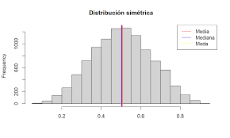
+ DISTRIBUCIÓN DE DATOS: NORMAL, SESGADA, KURTOSIS
DISTRIBUCIÓN NORMAL O SIMÉTRICA
La distribución normal, también llamada campana de Gauss, es una curva simétrica donde la mayoría de los valores se concentran alrededor de la media y las frecuencias disminuyen progresivamente hacia los extremos.
La media, mediana y moda coinciden.
Se caracteriza por su forma de campana suave y equilibrada.

Slide 42
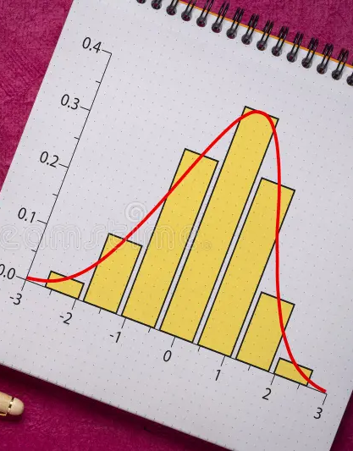
+ DISTRIBUCIÓN DE DATOS: NORMAL, SESGADA, KURTOSIS
DISTRIBUCIÓN NORMAL O SIMÉTRICA
Una distribución normal permite aplicar métodos estadísticos clásicos, como intervalos de confianza, pruebas t o ANOVA, que suponen este tipo de comportamiento.
Ejemplo:
En una evaluación de 100 alumnos, la media fue 14, con la mayoría concentrada entre 12 y 16.
Entonces, tendríamos una distribución aproximadamente normal y un desempeño académico homogéneo.

Slide 43
+ DISTRIBUCIÓN DE DATOS: NORMAL, SESGADA, KURTOSIS
DISTRIBUCIÓN SESGADA (ASIMÉTRICA)
Una distribución es sesgada cuando los datos no son simétricos respecto a la media. Existen dos tipos de sesgo:
Tipos de sesgo | Descripción | Ejemplo típico
Sesgo positivo (a la derecha) | La cola se extiende hacia valores mayores. La media es mayor que la mediana. | Ingresos mensuales: la mayoría gana poco, pero hay pocos que ganan mucho.
Sesgo negativo (a la izquierda) | La cola se extiende hacia valores menores. La media es menor que la mediana. | Calificaciones en un examen fácil: la mayoría obtiene notas altas.

Slide 44
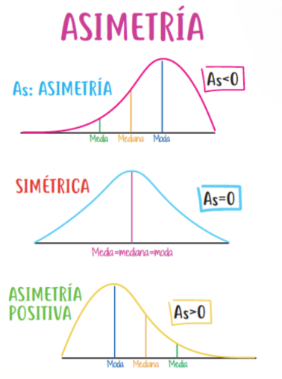
+ DISTRIBUCIÓN DE DATOS: NORMAL, SESGADA, KURTOSIS
DISTRIBUCIÓN SESGADA (ASIMÉTRICA)
Identificar el sesgo ayuda a elegir la medida más representativa:
En sesgo positivo: la mediana refleja mejor el comportamiento típico.
En sesgo negativo: también se prefiere la mediana o los cuartiles en lugar de la media.
Ejemplo:
En una encuesta sobre ingresos mensuales, la media fue S/3000, pero la mediana fue S/2200. Esto indica un sesgo positivo, con pocos empleados que ganan mucho más que el promedio.

Slide 45
+ DISTRIBUCIÓN DE DATOS: NORMAL, SESGADA, KURTOSIS
KURTOSIS O FORMA DE LA CONCENTRACIÓN
La kurtosis (o curtosis) mide el grado de concentración o dispersión de los valores alrededor de la media; es decir, qué tan “picuda” o “aplanada” es la distribución.
Tipo de distribución | Descripción | Interpretación práctica
Mesocúrtica | Distribución normal (campana estándar). | Los datos tienen variabilidad media.
Leptocúrtica | Pico muy alto y angosto. | Los datos están muy concentrados alrededor de la media. Baja variabilidad.
Platicúrtica | Pico bajo y ancho. | Los datos están más dispersos. Alta variabilidad.

Slide 46
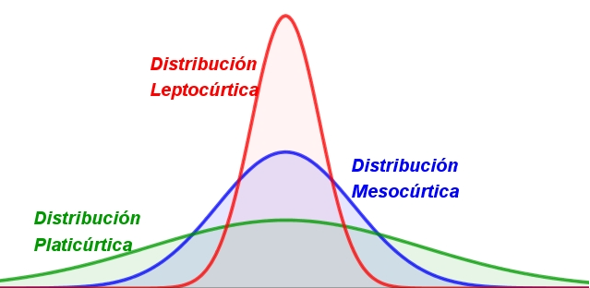
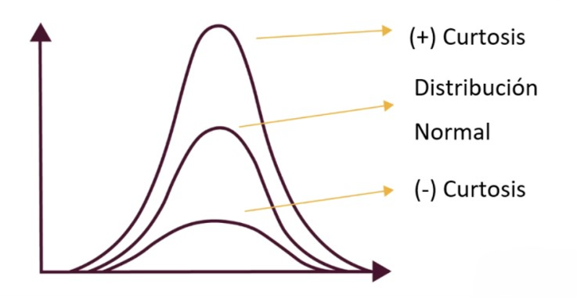
+ DISTRIBUCIÓN DE DATOS: NORMAL, SESGADA, KURTOSIS
Ejemplos:
En calidad industrial, una distribución leptocúrtica indica que la mayoría de productos cumple las especificaciones (baja variación).
En educación, una distribución platicúrtica en notas muestra diferencias grandes entre estudiantes.
En análisis financiero, una leptocúrtica puede indicar un mercado estable; una platicúrtica, alta volatilidad
Si en una prueba estandarizada los puntajes de los alumnos presentan una distribución leptocúrtica, indica que existe baja dispersión y posible homogeneidad en el aprendizaje.

Slide 47

CONCLUSIONES

Slide 48

+ CONCLUSIONES
La estadística descriptiva constituye una herramienta esencial para sintetizar grandes volúmenes de información, permitiendo identificar patrones, comportamientos y variaciones en los datos. A través de sus medidas y gráficos, los analistas pueden obtener una comprensión clara del fenómeno estudiado.
En contextos empresariales, su aplicación facilita la toma de decisiones basadas en evidencia. Comprender las medidas de tendencia, dispersión y la forma de distribución de los datos es indispensable para interpretar resultados y desarrollar estrategias fundamentadas en información cuantitativa confiable.

Slide 49

BIBLIOGRAFÍA MÁS REFERENCIAS

Slide 50

+ BIBLIOGRAFÍA
Mesa Guerrero, J. A., & Caicedo Zambrano, S. J. (2020). Introducción a la estadística descriptiva. Universidad de Nariño.
Pedroza-Escobar, D., Castillo-Maldonado, I., & Serrano-Gallardo, L. B. (2020). Estadística Descriptiva: Introducción y Prácticas. Editorial Académica Española.
Larios Ramírez, O. S., & Fiestas Elías, F. J. (2023). Estadística descriptiva con Excel. Universidad César Vallejo.

